Slide 1
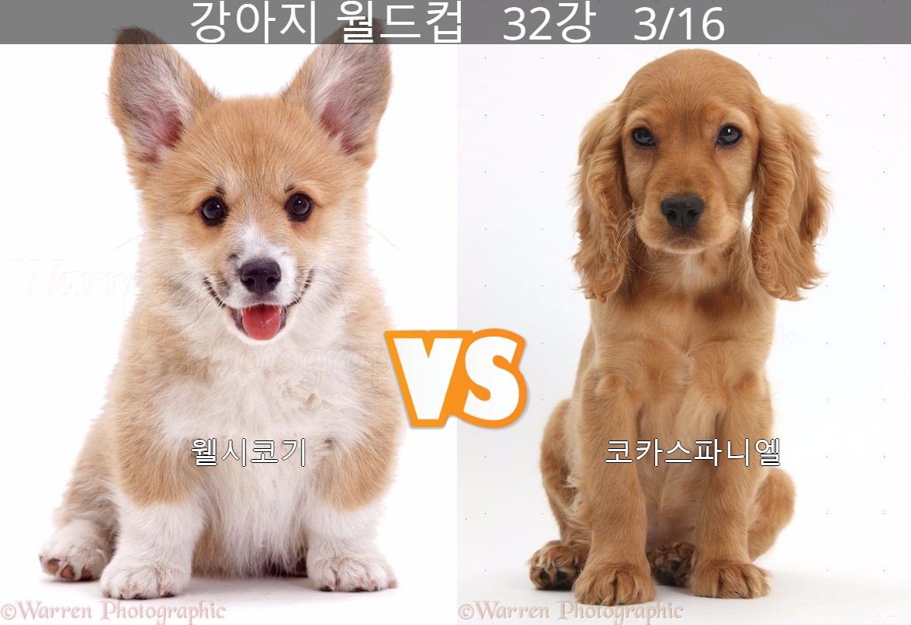
월드컵 게임 웹 프로젝트
국창훈

Slide 2
<1.로그인/회원가입 기능> a.로그인 : 아이디, 비밀번호 / 로그아웃 -> a#. 네이버/카카오톡으로 로그인하기 b.회원가입 : 아이디, 비밀번호, 이름, 주소
<사용자 기능 분류1/2>
<2.비로그인/로그인 사용자가 할 수 있는 기능>
c. 월드컵 게임
-> c#. 셔플
c#. 라운드 선택
c#. 공유
c#. 랭킹보기

Slide 3
<사용자 기능 분류2/2>
<3.로그인 사용자가 할 수 있는 기능>
d. 내가 만드는 월드컵 게임
e. 게임 결과 기록
f. 지난 게임 기록 보기
g. 커뮤니티
->g#. 공지사항 열람
g#. 커뮤니티 열람/작성
h. 정보 변경
<4.관리자가 할 수 있는 기능>
공지사항 작성 / 커뮤니티 관리
등록된 게임 삭제

Slide 4
<전체 페이지 구성>
메인 페이지
회원 가입 페이지
회원 정보 페이지
랭킹 페이지
페이지 소개 페이지
게임 만들기 페이지
게임 진행 페이지
로그인 페이지
지난 게임 기록 페이지
게임 결과 페이지
특수 기능 페이지
커뮤니티 페이지
글 상세 페이지
글 작성 페이지
공지사항 페이지
공지사항 상세 페이지
공지사항 작성 페이지

Slide 5
<전체 페이지 이동 구성>
메인 페이지
회원 가입 페이지
회원 정보 페이지
랭킹 페이지
페이지 소개 페이지
게임 만들기 페이지
게임 진행 페이지
로그인 페이지
지난 게임 기록 페이지
게임 결과 페이지
특수 기능 페이지
커뮤니티 페이지
글 상세 페이지
글 작성 페이지
공지사항 페이지
공지사항 상세 페이지
공지사항 작성 페이지

Slide 6
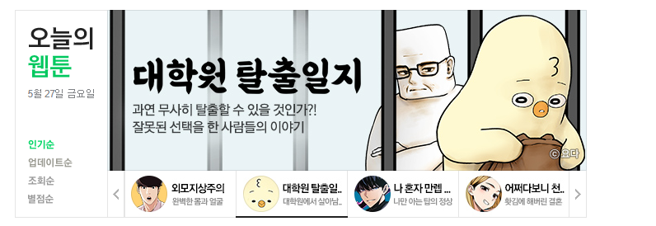
홈버튼
홈버튼
페이지 소개
게시판
게임 만들기
로그인
회원 가입
사이드 바
게임 추천
주간 인기 게임
게임 이미지
게임
이미지
게임시작
공유
랭킹보기
게임 이름을 입력하세요
검색
정렬 방식
선택
월간 인기 게임
사용자 연령에 따른 정렬방식
인기순
최신 순
게임 이미지
게임
이미지
게임 이미지
게임 이미지
게임 이미지
게임 이미지
게임 이미지
게임 이미지
게임 이미지
게임 이미지
게임시작
공유
랭킹보기
게임시작
공유
게임시작
공유
게임시작
공유
게임시작
공유
랭킹보기
랭킹보기
랭킹보기
랭킹보기
게임 이미지
게임 이미지
게임 이미지
게임 이미지
게임 이미지
게임 이미지
게임 이미지
게임 이미지
게임시작
공유
게임시작
공유
게임시작
공유
게임시작
공유
랭킹보기
랭킹보기
랭킹보기
랭킹보기
Notes:
포트폴리오 메인 페이지 구성

Slide 7
홈버튼
홈버튼
페이지 소개
게시판
게임 만들기
로그인
회원 가입
한눈에 보기
이미지 캐러셀
게임 추천
주간 인기 게임
게임 이미지
게임
이미지
인기순
최신순
게임시작
공유
랭킹보기
게임 이름을 입력하세요
검색
정렬 방식
선택
월간 인기 게임
게임 이미지
게임
이미지
게임 이미지
게임 이미지
게임 이미지
게임 이미지
게임 이미지
게임 이미지
게임 이미지
게임 이미지
게임시작
공유
랭킹보기
게임시작
공유
게임시작
공유
게임시작
공유
게임시작
공유
랭킹보기
랭킹보기
랭킹보기
랭킹보기
게임 이미지
게임 이미지
게임 이미지
게임 이미지
게임 이미지
게임 이미지
게임 이미지
게임 이미지
게임시작
공유
게임시작
공유
게임시작
공유
게임시작
공유
랭킹보기
랭킹보기
랭킹보기
랭킹보기
Notes:
포트폴리오 메인 페이지 구성

Slide 8

홈버튼
홈버튼
페이지 소개
게시판
게임 만들기
로그인
회원 가입
한눈에 보기
이미지 캐러셀
게임 추천
주간 인기 게임
게임 이미지
게임
이미지
인기순
최신순
게임시작
공유
랭킹보기
게임 이름을 입력하세요
검색
정렬 방식
선택
월간 인기 게임
게임 이미지
게임
이미지
게임 이미지
게임 이미지
게임 이미지
게임 이미지
게임 이미지
게임 이미지
게임 이미지
게임 이미지
게임시작
공유
랭킹보기
게임시작
공유
게임시작
공유
게임시작
공유
게임시작
공유
랭킹보기
랭킹보기
랭킹보기
랭킹보기
게임 이미지
게임 이미지
게임 이미지
게임 이미지
게임 이미지
게임 이미지
게임 이미지
게임 이미지
게임시작
공유
게임시작
공유
게임시작
공유
게임시작
공유
랭킹보기
랭킹보기
랭킹보기
랭킹보기
Notes:
포트폴리오 메인 페이지 구성

Slide 9

알람창
로그인이 필요한 서비스 입니다
홈버튼
홈버튼
페이지 소개
커뮤니티
게임 만들기
로그인
회원 가입
한눈에 보기
이미지 캐러셀
게임 추천
주간 인기 게임
게임 이미지
게임
이미지
인기순
최신순
게임시작
공유
랭킹보기
게임 이름을 입력하세요
검색
정렬 방식
선택
월간 인기 게임
게임 이미지
게임
이미지
게임 이미지
게임 이미지
게임 이미지
게임 이미지
게임 이미지
게임 이미지
게임 이미지
게임 이미지
게임시작
공유
랭킹보기
게임시작
공유
게임시작
공유
게임시작
공유
게임시작
공유
랭킹보기
랭킹보기
랭킹보기
랭킹보기
게임 이미지
게임 이미지
게임 이미지
게임 이미지
게임 이미지
게임 이미지
게임 이미지
게임 이미지
게임시작
공유
게임시작
공유
게임시작
공유
게임시작
공유
랭킹보기
랭킹보기
랭킹보기
랭킹보기
Notes:
포트폴리오 메인 페이지 구성

Slide 10

홈버튼
###님
홈버튼
페이지 소개
커뮤니티
게임 만들기
한눈에 보기
이미지 캐러셀
회원 정보 수정
지난 게임 기록
게임 추천
로그 아웃
주간 인기 게임
게임 이미지
게임
이미지
인기순
최신순
게임시작
공유
랭킹보기
게임 이름을 입력하세요
검색
정렬 방식
선택
월간 인기 게임
게임 이미지
게임
이미지
게임 이미지
게임 이미지
게임 이미지
게임 이미지
게임 이미지
게임 이미지
게임 이미지
게임 이미지
게임시작
공유
랭킹보기
게임시작
공유
게임시작
공유
게임시작
공유
게임시작
공유
랭킹보기
랭킹보기
랭킹보기
랭킹보기
게임 이미지
게임 이미지
게임 이미지
게임 이미지
게임 이미지
게임 이미지
게임 이미지
게임 이미지
게임시작
공유
게임시작
공유
게임시작
공유
게임시작
공유
랭킹보기
랭킹보기
랭킹보기
랭킹보기
Notes:
포트폴리오 메인 페이지 구성

Slide 11
홈버튼
홈버튼
페이지 소개
커뮤니티
게임 만들기
관리자님
한눈에 보기
이미지 캐러셀
게임 추천
주간 인기 게임
게임 이미지
게임
이미지
인기순
최신순
게임시작
공유
랭킹보기
게임 이름을 입력하세요
검색
정렬 방식
선택
월간 인기 게임
게임 이미지
게임
이미지
게임 이미지
게임 이미지
게임 이미지
게임 이미지
게임 이미지
게임 이미지
게임 이미지
게임 이미지
게임 이미지
게임 이미지
게임 이미지
게임 이미지
게임 이미지
게임 이미지
게임시작
공유
랭킹보기
공유
공유
공유
공유
공유
게임시작
공유
게임시작
공유
게임시작
게임시작
게임시작
게임시작
게임시작
삭제
랭킹보기
삭제
랭킹보기
삭제
랭킹보기
삭제
랭킹보기
랭킹보기
랭킹보기
랭킹보기
게임 이미지
게임 이미지
게임 이미지
게임 이미지
게임 이미지
게임 이미지
게임 이미지
게임 이미지
게임 이미지
게임 이미지
게임 이미지
게임 이미지
게임 이미지
게임 이미지
게임 이미지
게임 이미지
공유
공유
게임시작
공유
게임시작
공유
게임시작
공유
공유
게임시작
게임시작
공유
게임시작
공유
게임시작
게임시작
랭킹보기
삭제
랭킹보기
삭제
랭킹보기
랭킹보기
삭제
랭킹보기
삭제
랭킹보기
랭킹보기
랭킹보기
Notes:
포트폴리오 메인 페이지 구성

Slide 12
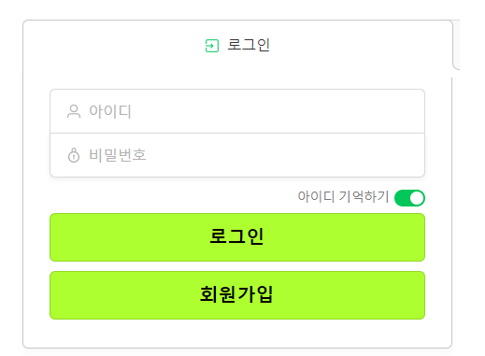
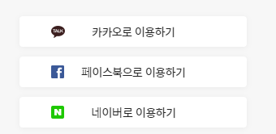
메인 로고
Notes:
로그인 페이지 화면 구성

Slide 13
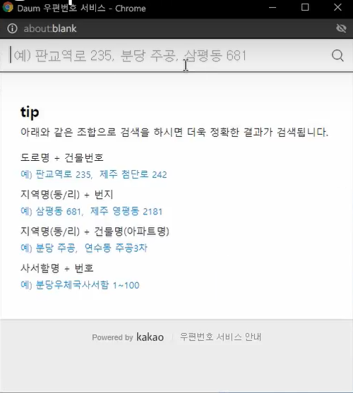

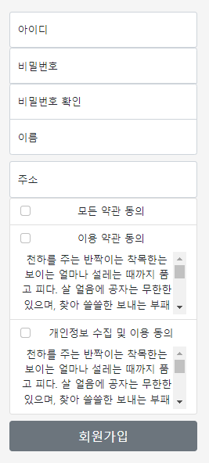



ㄴㄴ
메인 로고
Notes:
회원가입 페이지 화면 구성

Slide 14
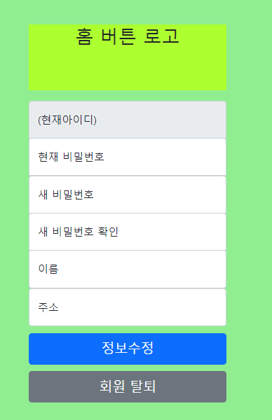
Notes:
회원 정보 수정 페이지 화면 구성

Slide 15
홈버튼
###님
홈버튼
페이지 소개
커뮤니티
게임 만들기
플레이한 게임 기록
내가 플레이 한 게임
게임 결과
게임 이미지
<## 월드컵 게임>
플레이 시간 :
우승 :
4강 :
8강 :
16강 :
게임 이미지
<## 월드컵 게임>
플레이 시간 :
우승 :
4강 :
8강 :
16강 :
Notes:
로그인 페이지 화면 구성

Slide 16
홈버튼
홈버튼
페이지 소개
커뮤니티
게임 만들기
로그인
회원 가입
vs
## 월드컵 게임 #강 1/##
목록 이미지
목록 이미지
목록 이름
셔플
목록 이름
Notes:
게임 진행 화면

Slide 17
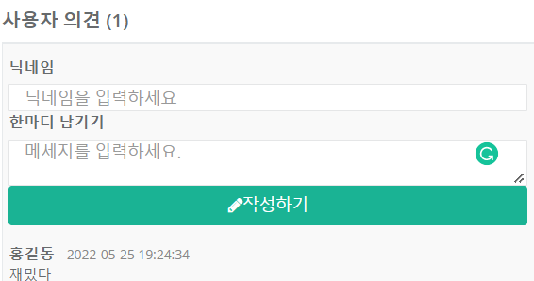
홈버튼
홈버튼
페이지 소개
커뮤니티
게임 만들기
로그인
회원 가입
## 월드컵 게임 #강 우승
특수 기능
결과 저장
우승 목록
이미지
라운드별 내가 선택했던 목록의 리스트
댓글 기능
목록 이름
Notes:
게임결과창

Slide 18
카테고리 선택
홈버튼
홈버튼
페이지 소개
커뮤니티
게임 만들기
로그인
회원 가입
## 월드컵 게임 랭킹
순위
이미지
목록 이름
우승 확률
승리 확률
1
이미지
홍길동
73%
80%
2
이미지
고영희
56%
50%
3
이미지
김철수
53%
48%
Notes:
게임 별 랭킹 페이지

Slide 19

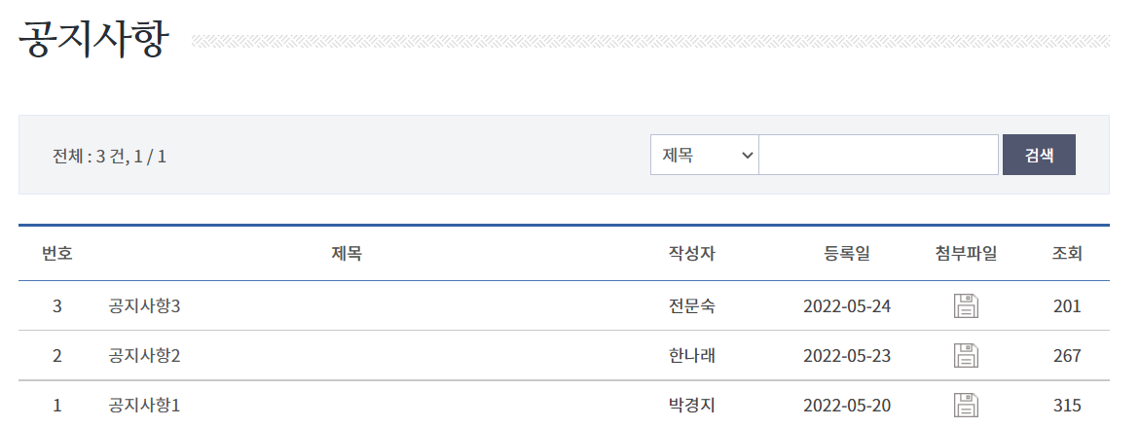


홈버튼
홈버튼
페이지 소개
커뮤니티
게임 만들기
로그인
회원 가입
관리자 공지사항 페이지
현재 카테고리 소개
Notes:
공지사항 페이지

Slide 20

홈버튼
홈버튼
페이지 소개
커뮤니티
게임 만들기
관리자님
관리자 공지사항 페이지
현재 카테고리 소개
삭제
삭제
삭제
Notes:
공지사항 페이지

Slide 21

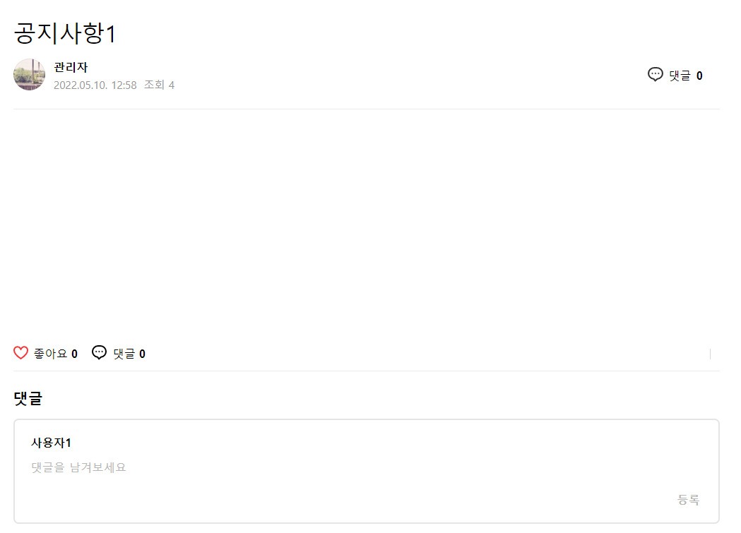

홈버튼
홈버튼
페이지 소개
커뮤니티
게임 만들기
관리자님
관리자 공지사항 상세 페이지
현재 카테고리 소개

Slide 22
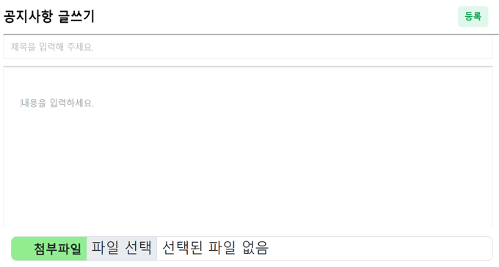
홈버튼
홈버튼
페이지 소개
커뮤니티
게임 만들기
관리자님
관리자 공지사항 작성

Slide 23


홈버튼
홈버튼
페이지 소개
커뮤니티
게임 만들기
관리자님
커뮤니티 페이지
현재 카테고리 소개
삭제
삭제
삭제
Notes:
공지사항 페이지

Slide 24
홈버튼
관리자님
홈버튼
페이지 소개
커뮤니티
게임 만들기
게임 만들기
제목
월드컵게임 이름을 입력하세요
이미지
이미지
이미지
이미지
등록하기
이름
이름
이름
이름
취소
이미지
이미지
이미지
이미지
이름
이름
이름
이름
Notes:
로그인 페이지 화면 구성

Slide 25
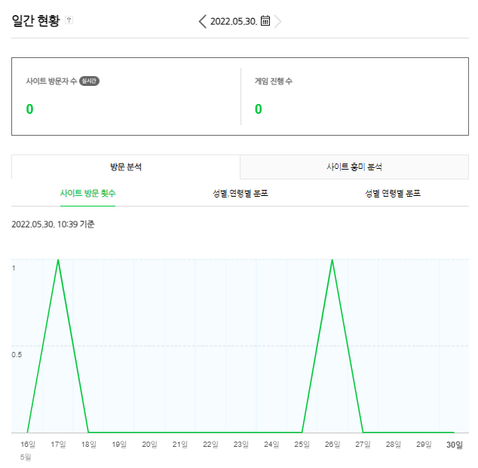
홈버튼
홈버튼
페이지 소개
커뮤니티
게임 만들기
로그인
회원 가입

Slide 26
회원가입
호출 메서드 | POST
파라미터 | - Id : 아이디 - pw : 비밀번호 - pwChk : 비밀번호 확인 - name : 이름 - age : 나이 - addr : 주소
응답코드 | 회원가입에 성공했을 때 : 200 회원가입에 실패했을 때 1 – 아이디가 이미 사용 중일 때 : 409 2 - 파라미터가 규칙에 맞지 않을 때 : 400

Slide 27
로그인
호출 메서드 | POST
파라미터 | - id : 아이디 - pw : 비밀번호
응답코드 | 로그인에 성공했을 때 : 200 로그인에 실패했을 때 1 - 파라미터 규칙에 맞지 않을 때 : 400 2 – 아이디가 잘못돼서 사용자 정보를 찾지 못했거나 비밀번호가 잘못돼서 사용자 정보의 비밀번호와 일치하지 않을 경우 : 401

Slide 28
회원 정보 수정
호출 메서드 | POST
파라미터 | - pw : 비밀번호 - pwChk : 비밀번호 확인 - name : 이름 - age : 나이 - addr : 주소
응답코드 | 회원 정보 수정에 성공했을 때 : 200 회원 정보 수정에 실패했을 때 1 - 파라미터가 규칙에 맞지 않을 때 : 400

Slide 29
회원 탈퇴
호출 메서드 | POST
파라미터
응답코드 | 회원 탈퇴 성공 : 200

Slide 30
메인 페이지 게임 목록
호출 메서드 | GET
파라미터 | sortingMethod : 정렬 방법 gametitle : 게임 제목
응답코드 | 사용자가 입력한 입력 값을 포함하는 게임 제목이 없을 때 : 검색된 게임이 없음과 관련된 상태코드
Notes:
스크롤을 내렸을 때 추가적인 게임이 나오도록하고.
검색이나 선택을 눌렀을 때는 ajax가 동작해서 서블릿에서 결과를 받아오도록.

Slide 31
메인 페이지 게임 목록 정렬 방식 선택
호출 메서드 | GET
파라미터 | - sortingMethod : 정렬 방법
응답코드

Slide 32
<!DOCTYPE html>
<html lang="en">
<head>
<meta charset="UTF-8">
<meta http-equiv="X-UA-Compatible" content="IE=edge">
<meta name="viewport" content="width=device-width, initial-scale=1.0">
<title>Document</title>
</head>
<body>
<h1 id="zonecode">text1</h1>
<h1 id="address">text2</h1>
<button id="addressbtn" type="button">주소 검색</button>
<script src="../js/jquery-3.6.0.min.js"></script>
<script src="//t1.daumcdn.net/mapjsapi/bundle/postcode/prod/postcode.v2.js"></script>
<script>
$("#addressbtn").on("click",function(){
new daum.Postcode({
oncomplete: function(data) {
var addr;
if(data.userSelectedType === 'R'){
addr = data.roadAddress;
//도로명 선택
}else{
addr = data.jibunAddress;
//지번선택
}
$("#address").text(addr);
$("#zonecode").text(data.zonecode);
//우편번호
}
}).open();
});
</script>
</body>
</html>

